Slide 1
객체지향 프로그래밍
Term Project
20192136 노준일

Slide 2
클래스 설계
Main : Frame을 생성, 컨테이너에 부착할 패널들을 호출하는 클래스
PicClass : 목록에 대한 사진 패널을 생성하는 클래스
ListClass : 컨테이너에 목록을 부착해주는 클래스
PicActionListener : 사진을 마우스 클릭할 때 이벤트 처리하는 클래스
PicKeyAdapter : 사진을 키보드 방향키 입력 시 이벤트 처리하는 클래스
ListActionListener : 리스트를 마우스 클릭할 때 이벤트 처리하는 클래스
ListKeyAdapter : 리스트를 키보드 방향키 입력 시 이벤트 처리하는 클래스

Slide 3
프로그램 순서도
ActionListener 등록
각 Panel 생성
KeyAdapter등록
PiicClass 객체 생성
Main 실행
ListClass 객체 생성
ActionListener 등록
각 List 생성
KeyAdapter등록

Slide 4
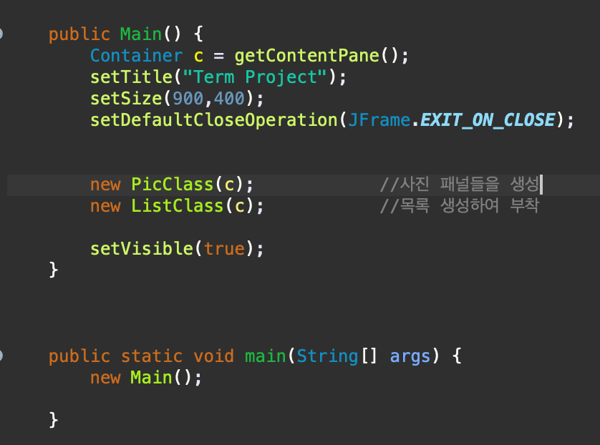
클래스 설명 - Main
Main : Frame을 생성, 컨테이너에 부착할 패널들을 호출하는 클래스
Container c를 생성합니다.
해당 프레임의 기본 설정을 합니다.
사진 패널들을 생성하기 위해
PicClass() 를 실행합니다.
해당 컨테이너에 부착할 것이므로
c를 생성자로 갖습니다.
목록 패널들을 부착하기 위해
ListClass를 실행합니다.
같은 이유로 c를 생성자로 가집니다.

Slide 5
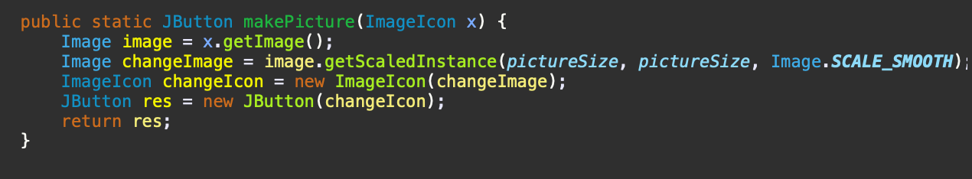
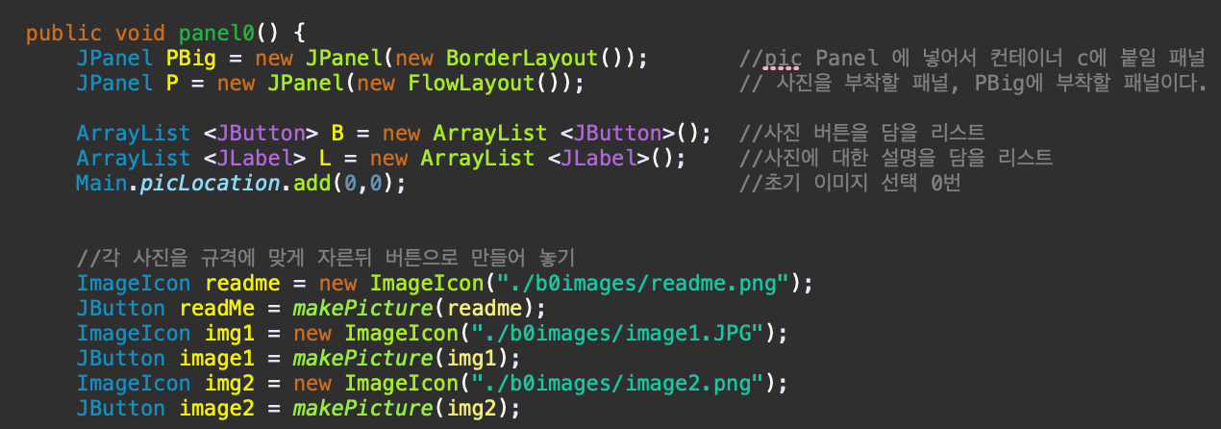
클래스 설명 - PicClass
PicClass : 목록에 대한 사진 패널을 생성하는 클래스
makePicture method :
패널에 부착할 수 있는 형태로 만들어 반환하는 메서드 입니다.
Panel method :
사진을 담을 패널을 생성합니다.
이미지를 버튼화하여 담을 ArrayList
설명을 Label화 하여 담을 ArrayList를 생성
경로에 맞게 이미지를 불러온 후
makePicture method를 이용하여
적절한 형태로 바꾸어 줍니다.

Slide 6
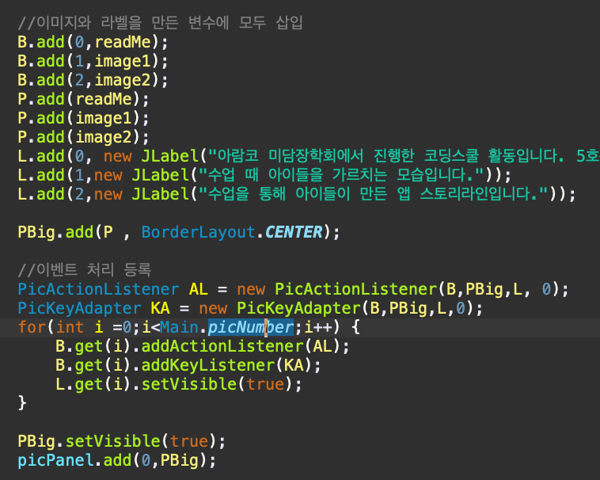
클래스 설명 - PicClass
PicClass : 목록에 대한 사진 패널을 생성하는 클래스
그 후 ArrayList의 취지에 맞게
생성한 변수들을 담아줍니다.
그리고 각 버튼에 대해
ActionListener
KeyAdapter를 부착합니다.
그 후 이 모든 것을 포함하는
패널을 PicPanel이라는
ArrayList에 담습니다.

Slide 7
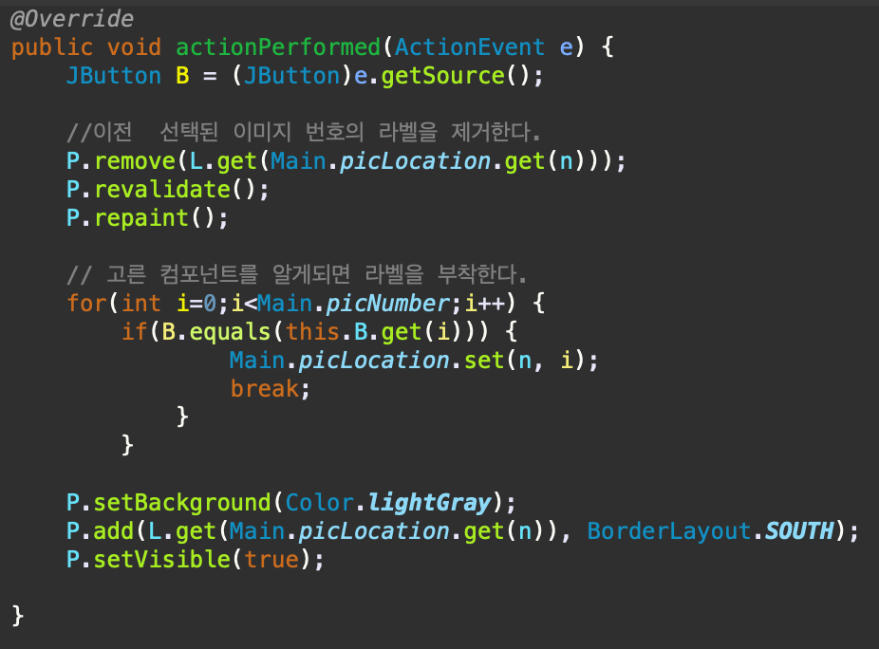
클래스 설명 - PicActionListener
PicActionListener : 사진을 마우스 클릭할 때 이벤트 처리하는 클래스
마우스 클릭이 일어날 경우
e.getSource를 통해
정보를 받아옵니다.
picLocation은 현재 클릭되어 있는
이미지의 번호를 담고 있습니다.
현재 클릭되어 있는 이미지는
설명 Label을 remove하여 지웁니다.
그리고 for문으로 몇 번 째의 버튼이 눌린지
확인한 후 클릭된 번호를 최신화 합니다.
그 후 해당 번호에 맞는 설명 Label을 부착합니다.

Slide 8
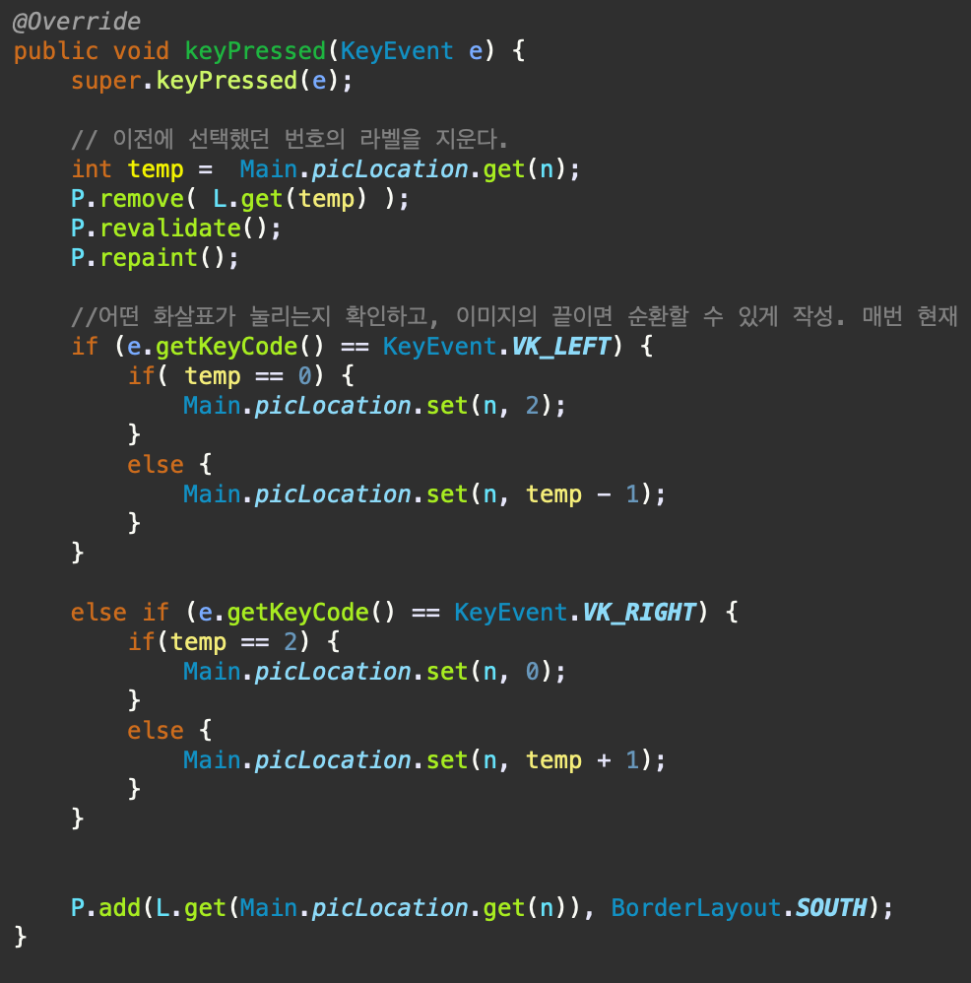
클래스 설명 - PicKeyAdapter
PicKeyAdapter : 사진을 키보드 방향키 입력 시 이벤트 처리하는 클래스
현재 클릭된 번호 이미지의 Label을 remove 합니다.
그 후 방향키 왼쪽인 경우 현재 클릭된 번호에서
-1 하여 왼쪽 사진을 부착합니다.
오른쪽인 경우 +1하여 오른쪽 사진을 부착합니다.
만약 리스트의 끝이면, 반대쪽 끝으로 돌아가
끝에 도달하더라도 순환할 수 있게 하였습니다.

Slide 9
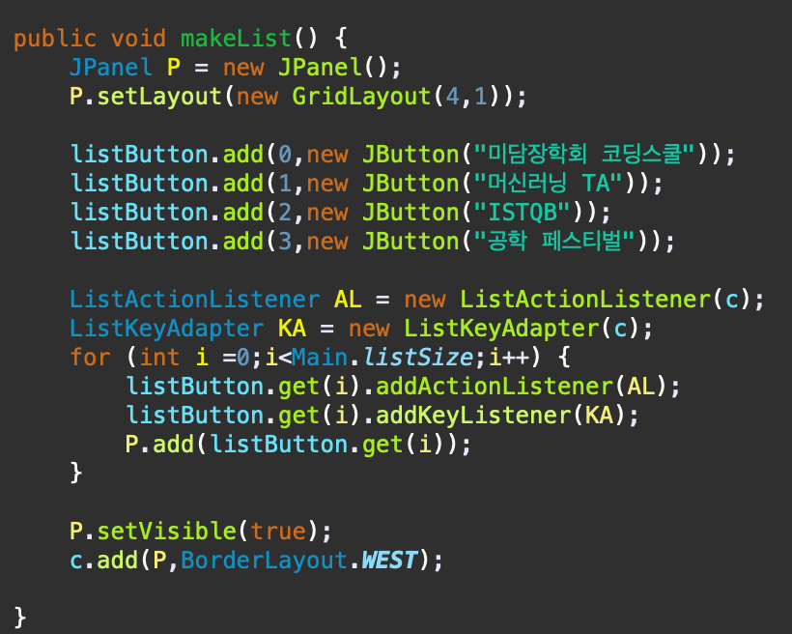
클래스 설명 - ListClass
ListClass : 컨테이너에 목록을 부착해주는 클래스
makeList() 를 호출합니다.
List 선택하는 패널을 생성합니다.
ListButton : 버튼을 담는 ArrayList
에 각 버튼을 모두 추가해줍니다.
List 선택 버튼에도 마찬가지로
ActionListener 를 달아줍니다.
******************추가구현********************
: 사진에서 방향키로 조절할 수 있듯 list에서도 방향키로 선택할 수 있는 KeyAdapter 를 추가로 구현했습니다.

Slide 10
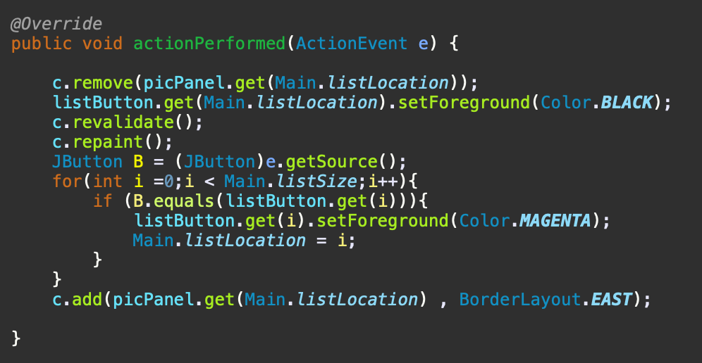
클래스 설명 - ListActionListener
ListActionListener : 리스트를 마우스 클릭할 때 이벤트 처리하는 클래스
Main.listLocation은 현재 클릭된
List의 번호를 저장하고 있는
Int 형 변수입니다.
listLocation 번호에 해당하는
사진 패널을 지운 뒤,
For 문으로 눌린 list의 번호를 구합니다.
listLocation을 최신화하고
해당 번호에 맞는 사진패널을 add합니다.

Slide 11
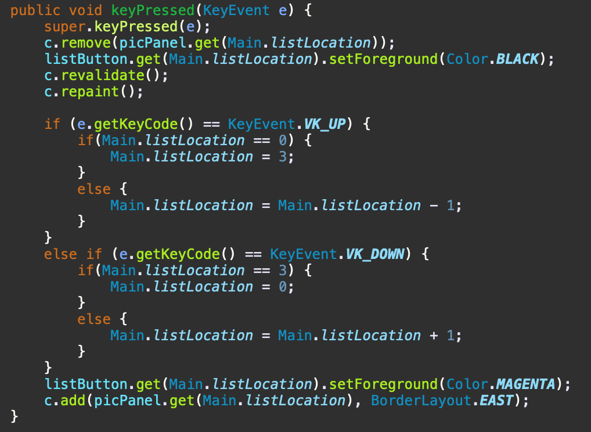
클래스 설명 - ListKeyAdapter
ListKeyAdapter : 리스트를 키보드 방향키 입력 시 이벤트 처리하는 클래스
listLocation 번호에 해당하는
사진 패널을 지운 뒤,
눌린 키보드 방향키를 파악하고
논리에 맞게 listLocation을 최신화 합니다.
마찬가지로 목록 끝이면 반대 끝으로 최신화하여
순환할 수 있도록 하였습니다.
해당 번호에 맞는 사진패널을 add합니다.
**************추가구현*****************
: 리스트를 클릭하였을 때 현재 선택된 것이 무엇인지 파악하기 쉽게 하기 위해 색상을 바꾸게 하였습니다.

Slide 12
추가 구현 한 것
1. 목록을 선택하는 버튼에도 Key 입력으로 이동할 수 있게 하였습니다.
2. 리스트를 클릭 하였을 때, 현재 클릭되어 있는 것이 무엇인지 직관적으로 파악하기 위해,
눌린 번호는 다른 색상으로 변화시켰습니다.
그리고 다른 것을 선택하면 버튼 색상이 다시 꺼집니다.
3. 그 외에 색상 조정이나 크기 조정 등 가독성을 위해 조절하였습니다.

Slide 13
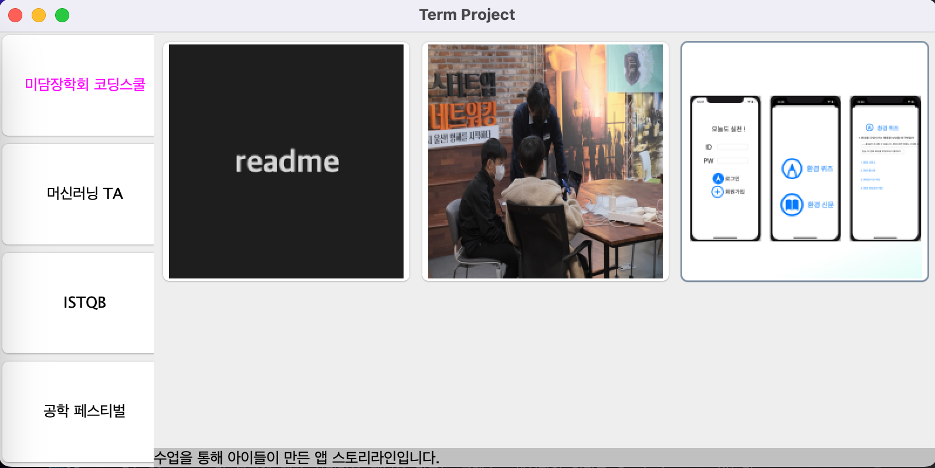
실행 예시
리스트 선택 ->
사진에 대한 설명

